Slide 1
EXCEL 2010

Slide 2
Các khái niệm liên quan
a. WorkBook
Một File dữ liệu do Excel tạo ra tương ứng với một WorkBook. Một WorkBook gồm từ 1 đến 255 bảng tính (WorkSheet) .
Thông thường Excel sẽ mở sẵn 3 WorkSheet và được đặt tên là Sheet1,Sheet2,Sheet3. Ta có thể đổi tên lại các WorkSheet, bổ sung hoặc xóa bỏ các WorkSheet trong quá trình làm việc.
Tên WorkBook được đặt theo quy ước đặt tên của Hệ điều hành với phần mở rộng định sẵn là .XLSX.

Slide 3
Các khái niệm liên quan
b. Địa chỉ ô
Ta có thể lấy giá trị của các ô trong bảng tính để tính toán trong công thức bằng cách tham chiếu địa chỉ ô
- Địa chỉ tương đối: là địa chỉ có dạng <CỘT DÒNG> ví dụ B9, C5. Khi sao chép đến vùng đích thì địa chỉ tham chiếu vùng đích sẽ thay đổi tịnh tiến theo.
- Địa chỉ tuyệt đối: là địa chỉ có dạng <$CỘT $DÒNG> ví dụ $B$9, $C$5. Khi sao chép đến vùng đích thì vẫn giữ nguyên địa chỉ ban đầu.
- Địa chỉ hỗn hợp: là địa chỉ có dạng <$CỘT DÒNG> hoặc <CỘT $DÒNG> ví dụ $B5, B$5. Khi sao chép đến vùng đích thì địa chỉ tham chiếu vùng đích sẽ thay đổi những thành phần không có $.

Slide 4
Các khái niệm liên quan
c.Các kiểu dữ liệu trong Excel
Excel phân biệt hai loại dữ liệu cơ bản: Hằng (Constant value) và Công thức (Formula value):
- Hằng bao gồm kiểu ký tự hoặc số.
+ Nếu trong dữ liệu có một ký tự nào đó không phải là số thì Excel hiểu đó là kiểu ký tự. Kiểu ký tự Excel mặc nhiên canh đều bên trái của ô.
+ Nếu trong dữ liệu toàn là số thì Excel hiểu là kiểu số. Dự liệu kiểu số Excel mặc nhiên canh đều bên phải của ô.
- Kiểu công thức bao gồm biểu thức trong đó chứa địa chỉ hoặc tên của một số ô hoặc vùng khác của bảng tính. Để gõ công thức phải bắt đầu bằng dấu "=" hoặc dấu "+".

Slide 5
Các khái kiểu dữ liệu trong Excel
- Ngoài hai kiểu dữ liệu cơ bản trên, còn có kiểu Logic bao gồm các giá trị TRUE và FALSE hoặc các hàm số mang giá trị logic.
- Excel còn có kiểu ngày tháng, kiểu thời gian (để lưu giờ). Hai kiểu dữ liệu này Excel mặc nhiên canh đều bên phải của ô.
Chú ý: Mỗi ô chỉ có thể chứa một loại kiểu dữ liệu.

Slide 6
Các thao tác cơ bản với Workbook
Dán đặc biệt
[menu] Home/Paste Special, Excel sẽ hiển thị hộp thoại để chọn lệnh thực thi.
- Đánh dấu khối ô trên bảng tính, sau đó thực hiện thao tác copy.
- Thực hiện lệnh: Home/Paste Special, màn hình hiển thị hộp hội thoại:

Slide 7
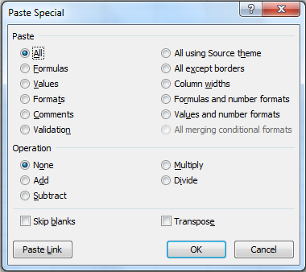
Dán đặc biệt
Một số tùy chọn cần thiết:
- All: Dán toàn bộ cả giá trị và kiểu định dạng.
- Formulas: Dán công thức tính toán.
- Values: Chỉ dán giá trị dữ liệu, còn không dán công thức và kiểu định dạng.
- Formats: Dán kiểu định dạng dữ liệu.
- Comments: Chỉ dán các ghi chú.
Nhấn chuột vào nút <OK> để kết thúc.

Slide 8
Các toán tử
a) Các toán tử đối với dữ liệu dạng số
 Toán tử số học
Toán tử | Mục đích
+ | Cộng
- | Trừ
* | Nhân
/ | Chia
% | Lấy phần trăm
^ | Luỹ thừa

Slide 9
Các toán tử đối với dữ liệu dạng số
Độ ưu tiên của các toán tử được thực hiện theo mức độ sau:
Chú ý:
- Các toán tử trong một biểu thức có cùng độ ưu tiên thì thứ tự thực hiện là từ trái sang phải.
- Có thể thay đổi thứ tự ưu tiên bằng cách thêm dấu ngoặc trong các thành phần tạo nên công thức.
Toán tử | Mục đích
^ | Luỹ thừa
*, / | Nhân, chia
+, - | Cộng, trừ

Slide 10
Các toán tử đối với dữ liệu dạng số
Ví dụ: Với công thức =(2+15)*4 Excel sẽ thực hiện công thức đó như sau:
- Đầu tiên tính: 2+15 = 17.
- Sau đó: 17*4 = 68, 68 là kết quả cuối cùng.

Slide 11
Các toán tử
a) Các toán tử đối với dữ liệu dạng số
 Toán tử logic
NOT : Toán tử phủ định
AND : Toán tử và
OR : Toán tử hoặc
Biểu thức logic chỉ có hai giá trị TRUE và FALSE

Slide 12
Các toán tử
a) Các toán tử đối với dữ liệu dạng số
 Toán tử quan hệ
Để so sánh các kết quả ta có thể lập các công thức với các toán tử so sánh. Chúng sẽ cho giá trị TRUE hoặc FALSE tuỳ thuộc vào cách xem xét các điều kiện.
TOÁN TỬ | MỤC ĐÍCH
= | Bằng nhau
< | Nhỏ hơn
> | Lớn hơn
<= | Nhỏ hơn hoặc bằng
>= | Lớn hơn hoặc bằng
<> | Không bằng nhau

Slide 13
Các toán tử
b) Các toán tử đối với kiểu kí tự
Các toán tử quan hệ: = , <, >,<=,>=, <>
Toán tử nối chuỗi : &
Ví dụ: ="Khoa " & "Công Nghệ" cho kết quả là "Khoa Công Nghệ"
Chú ý: Chuỗi phải được đặt trong cặp dấu nháy kép ("...").

Slide 14
Các toán tử
c) Các toán tử với kiểu dữ liệu ngày tháng
Ta có thể sử dụng các phép toán cộng, trừ số học và các phép toán quan hệ khi sử dụng dữ liệu kiểu ngày tháng.

Slide 15
Công thức trong Excel
a) Biến đổi công thức thành giá trị
Trong nhiều trường hợp sau khi tạo công thức ta chỉ cần kết quả của nó hơn là công thức và thực sự không muốn thay đổi giá trị đó nữa.
Trong trường hợp như thế ta có thể biến đổi công thức ra giá trị thực của nó. Thứ tự thực hiện như sau:
- Chọn ô chứa công thức muốn biến đổi.
- Nhấn phím F2 hoặc click đôi chuột.
- Nhấn phím F9, Excel sẽ thay công thức bằng giá trị của nó.

Slide 16
Công thức trong Excel
b) Sao chép công thức
Để tiến hành sao chép hàng loạt ta có thể thực hiện một trong hai cách như sau:
Cách 1:
- Click chuột vào ô chứa công thức cần sao chép.
- Nhấn Ctrl-C hoặc click vào biểu tượng hoặc vào [Menu] Home/Copy
- Bôi đen các ô cần tiến hành sao chép.
- Nhấn Ctrl-V hoặc click vào biểu tượng hoặc vào [Menu] Home/Paste.
Cách 2:
- Click chuột vào ô chứa công thức cần sao chép.

Slide 17
Sao chép công thức
Đưa chuột đến nút Fill handle (góc dưới bên phải của thanh trỏ), lúc này con chuột biến thành hình dấu +, thì thực hiện rê chuột đến các ô cần sao chép.
Chú ý: Ta cũng có thể điền nhanh số thứ tự bằng các bước sau:
- Nhập số thứ tự đầu tiên, click chuột vào ô vừa nhập.
- Đưa chuột đến nút Fill handle của ô vừa nhập, lúc này chuột sẽ có dạng dấu +
- Nhấn và giữ phím Ctrl, rồi kéo rê chuột xuống các ô cần điền số thứ tự.
- Thả nút trái chuột trước, thả phím Ctrl sau, số thứ tự sẽ được tự động điền vào đúng ô của nó.

Slide 18
Công thức trong Excel
c) Điều chỉnh các lỗi của công thức
Khi tạo các công thức trong Excel, một số sai sót có thể xảy ra. Ở đây liệt kê một số lỗi thường gặp mà Excel thông báo cho ta biết như sau:
LỖI | Ý NGHĨA
# DIV/0 | Công thức gặp trường hợp chia cho số không
#N/A | Xảy ra khi giá trị không dùng được
# NAME? | Công thức có dùng tên mà Excel không nhận ra được.
# NUM! | Công thức dùng một số không đúng.
#VALUE | Công thức dùng một đối số hoặc toán tử sai kiểu

Slide 19
Tính toán trong Excel
c) Sử dụng các hàm trong Excel
- Một hàm là một biểu thức tính toán đã được định nghĩa trước để thực hiện các tính toán phức tạp thay cách viết công thức cho các ô.
- Cú pháp chung của hàm như sau:
= <tên hàm> ( <các đối số> )
- Tên hàm có thể viết bằng chữ hoa hay chữ thường.
- Các đối số thường cách nhau bằng dấu "," hoặc dấu “;” tuỳ theo thiết lập trong máy. Chúng có thể là các hằng số, địa chỉ khối, tên khối hoặc một hàm khác...

Slide 20
Sử dụng hàm trong Excel
- Nếu đối số là một vùng địa chỉ ô thì cần ghi theo dạng địa chỉ ô góc trái phía trên:địa chỉ ô góc phải phía dưới.
Ví dụ: A1:B2 là bao gồm các ô A1, A2, B1, B2.
Chú ý: Khi sử dụng dấu ( ) thì mở bao nhiêu dấu "(" phải có bấy nhiêu dấu đóng ")".
Ví dụ: Ta gõ hàm tính tổng như sau:
=Sum(A4:A8). Lúc đó Excel sẽ tính tổng giá trị các ô từ ô A4 đến ô A8.

Slide 21
Sử dụng hàm trong Excel
a)Nhóm hàm xử lý toán học
b)Nhóm hàm thống kê
c)Nhóm hàm xử lý kí tự
d)Nhóm hàm ngày tháng năm
e)Nhóm hàm logic
f)Nhóm hàm tìm kiếm

Slide 22
Sử dụng hàm trong Excel
a)Nhóm hàm xử lý toán học
a₁) Hàm ABS
Cú pháp: ABS(x)
Chức năng: Trả về giá trị tuyệt đối của số x.
Ví dụ: ABS(-2) bằng 2.
ABS(2) bằng 2.

Slide 23
Nhóm hàm xử lý toán học
a₂) Hàm SQRT
Cú pháp: SQRT(x)
Chức năng: Trả về căn bậc hai của số không âm x.
Ví dụ: SQRT(9) bằng 3.
SQRT(-9) sẽ trả về lỗi #NUM!.

Slide 24
Nhóm hàm xử lý toán học
a₃) Hàm MOD
Cú pháp: MOD(n,t)
Chức năng: Trả về số dư của phép chia nguyên n/t.
Ví dụ: MOD(13,5) bằng 3.

Slide 25
Nhóm hàm xử lý toán học
a₄) Hàm INT
Cú pháp: INT(n)
Chức năng: Trả về phần nguyên của số number. Hàm sẽ trả về giá trị theo xu hướng lấy số nguyên nhỏ hơn.
Ví dụ: INT(3.5) bằng 3.
INT(-3.5) bằng -4.

Slide 26
Nhóm hàm xử lý toán học
a₅) Hàm ROUND
Cú pháp: ROUND(x,n)
Chức năng: Trả về số x sau khi làm tròn với độ chính xác đến n số thập phân (n>0).
n=0 làm tròn hàng đơn vị.
n=-1 làm tròn hàng chục...
Ví dụ: ROUND(3.547,2) bằng 3.55.
ROUND(14624.47,-2) bằng 14600 (làm tròn hàng trăm).

Slide 27
Sử dụng hàm trong Excel
b)Nhóm hàm thống kê
b₁) Hàm AVERAGE
Cú pháp: AVERAGE(number1,number2,...)
Chức năng: Tính trung bình cộng của number1, number2,...
Chú ý: Nếu địa chỉ ô nằm trong đối số chứa kiểu ký tự, giá trị logic hoặc là các ô trống thì các giá trị này được bỏ qua. Tuy nhiên các ô chứa giá trị bằng 0 đều được tính.
Ví dụ: Nếu A1:A4 chứa các số 1,3,5,7 thì AVERAGE(A1:A4) bằng 4.

Slide 28
Nhóm hàm thống kê
b₂) Hàm COUNT
Cú pháp: COUNT(value1, value2,...)
Chức năng: Trả về số lượng các ô có kiểu số trong các đối số.
Ví dụ: Nếu A1:A4 chứa các dữ liệu là 1, "test", 5, 7 thì COUNT(A1:A4) bằng 3.

Slide 29
Nhóm hàm thống kê
b₃) Hàm COUNTIF
Cú pháp: COUNTIF(vùng địa chỉ, điều kiện)
Chức năng: Trả về số lượng các ô trong vùng địa chỉ thỏa mãn điều kiện.
Chú ý: điều kiện phải đặt trong cặp dấu nháy kép "..."
Ví dụ: Nếu A1:A4 chứa các dữ liệu là 1, 3, 5, 7 thì COUNTIF(A1:A4,">4") bằng 2.

Slide 30
Nhóm hàm thống kê
b₄) Hàm SUM
Cú pháp: SUM(n1,n2,...)
Chức năng: Trả về tổng của các đối số n1, n2...
Ta cũng có thể đưa vào đây địa chỉ của vùng dữ liệu cần tính tổng.
Ví dụ: SUM(3,5) bằng 8.
SUM(A1:A5) sẽ trả về tổng giá trị của các ô từ A1 đến A5.

Slide 31
Nhóm hàm thống kê
b₅) Hàm SUMIF
Cú pháp: SUMIF(vùng địa chỉ 1,điều kiện,vùng địa chỉ 2)
Chức năng: Trả về tổng của các số thỏa mãn điều kiện.
Nếu các ô trong vùng địa chỉ 1 thoả mãn điều kiện, hàm sẽ trả về tổng các ô tương ứng trong vùng địa chỉ 2.
Chú ý: điều kiện phải đặt trong cặp dấu nháy kép "...".
Ví dụ: Giả sử có các dữ liệu ở địa chỉ sau:

Slide 32
Hàm SUMIF
 | A | B
1 | 9 | 3
2 | 4 | 4
3 | 7 | 5
SUMIF(A1:A3,">=6",B1:B3) bằng 8.

Slide 33
Nhóm hàm thống kê
b₆) Hàm MAX
Cú pháp: MAX(number1, number2,...)
Chức năng: Trả về số lớn nhất trong các đối số.
Ví dụ: Nếu A1:A4 chứa các dữ liệu là 1,9,5,7 thì MAX(A1:A4) bằng 9.

Slide 34
Nhóm hàm thống kê
b₇) Hàm MIN
Cú pháp: MIN(number1, number2,...)
Chức năng: Trả về số nhỏ nhất trong các đối số.
Ví dụ: Nếu A1:A4 chứa các dữ liệu là 9,1,5,7 thì MIN(A1:A4) bằng 1.

Slide 35
Nhóm hàm thống kê
b₈) Hàm RANK
Cú pháp: RANK(số, dãy số, loại thứ tự)
Chức năng: Hàm sẽ trả về thứ tự của số trong dãy số, dãy số ở đây có thể là vùng giá trị hoặc địa chỉ của vùng dãy số cần xếp thứ tự.
Nếu loại thứ tự là 0 hoặc bỏ qua thì Excel sẽ xếp thứ bậc theo thứ tự giảm dần của dãy số.
Nếu loại thứ tự là một giá trị bất kỳ khác 0 thì Excel sẽ xếp thứ bậc theo thứ tự tăng dần của dãy số.

Slide 36
Hàm RANK
Ví dụ: Nếu A1:A4 chứa các dữ liệu là 3,1,5,7 thì RANK(A1,$A$1:$A$4,0) bằng 3, trong khi đó RANK(A1,$A$1:$A$4,1) bằng 2.
Chú ý: Địa chỉ ở đối số thứ hai thường sử dụng địa chỉ tuyệt đối để khi tiến hành sao chép thì không bị thay đổi.

Slide 37
Sử dụng hàm trong Excel
c)Nhóm hàm xử lý kí tự
c₁) Hàm LEFT
Cú pháp: LEFT(text,n)
Chức năng: Lấy n ký tự bên trái của text.
Ví dụ: LEFT("Khoa Công Nghệ",4) bằng "Khoa".

Slide 38
Nhóm hàm xử lý kí tự
c₂) Hàm RIGHT
Cú pháp: RIGHT(text,n)
Chức năng: Lấy n ký tự bên phải của text.
Ví dụ:RIGHT("Trường Phú Xuân",4) bằng "Xuân".

Slide 39
Nhóm hàm xử lý kí tự
c₃) Hàm LEN
Cú pháp: LEN(text)
Chức năng: Trả về độ dài của chuỗi ký tự text
Ví dụ: LEN("Tin học") bằng 7.

Slide 40
Nhóm hàm xử lý kí tự
c₄) Hàm LOWER
Cú pháp: LOWER(text)
Chức năng: Chuyển text thành chữ in thường
Ví dụ: LOWER("Học Và Hành") bằng "học và hành".

Slide 41
Nhóm hàm xử lý kí tự
c₅) Hàm UPPER
Cú pháp: UPPER(text)
Chức năng: Chuyển text chử thường thành chữ in hoa.
Ví dụ: UPPER("Học Và Hành") bằng "HỌC VÀ HÀNH".

Slide 42
Nhóm hàm xử lý kí tự
c₆) Hàm PROPER
Cú pháp: PROPER(text)
Chức năng: Chuyển các chữ cái đầu từ của text thành chữ hoa và các chữ còn lại thành chữ thường.
Ví dụ: PROPER("trUng tâM") bằng "Trung Tâm".

Slide 43
Nhóm hàm xử lý kí tự
c₇) Hàm MID
Cú pháp: MID(text,m,n)
Chức năng: Cho kết quả là chuỗi con trích ra từ chuỗi text từ vị trí m và gồm n ký tự.
Ví dụ: MID("Hoàng Thị Vui",4,5) bằng "ng Th".

Slide 44
Nhóm hàm xử lý kí tự
c₈) Hàm TRIM
Cú pháp:TRIM(text)
Chức năng: Cắt bỏ các ký tự trắng hai phía của text.
Ví dụ:TRIM(" Hiệu trưởng ") bằng "Hiệu trưởng".

Slide 45
Sử dụng hàm trong Excel
d)Nhóm hàm ngày tháng năm
d₁) Hàm DATE
Cú pháp: DATE(year, month, day)
Chức năng: Cho giá trị là một dữ liệu kiểu ngày ứng với các đối số được đưa vào.
Ví dụ: DATE(90,10,6) sẽ trả về 10/6/90 (định dạng theo tháng/ngày/ năm).

Slide 46
Nhóm hàm ngày tháng năm
d₂) Hàm DAY
Cú pháp: DAY(date)
Chức năng: Trả về giá trị ngày trong tháng của biến ngày tháng date.
Ví dụ: Day(11/07/2005) bằng 7 (định dạng theo kiểu tháng/ngày/năm)

Slide 47
Nhóm hàm ngày tháng năm
d₃) Hàm MONTH
Cú pháp: MONTH(date)
Chức năng: Trả về giá trị tháng trong năm của biến ngày tháng date.
Ví dụ: MONTH(11/07/2005) bằng 11(định dạng theo tháng/ngày/ năm).

Slide 48
Nhóm hàm ngày tháng năm
d₄) Hàm YEAR
Cú pháp: YEAR(date)
Chức năng: Trả về giá trị năm của biến ngày tháng date.
Ví dụ:YEAR(11/07/2005) bằng 2005 (định dạng theo tháng/ngày/ năm).

Slide 49
Sử dụng hàm trong Excel
e)Nhóm hàm logic
e₁) Hàm AND
Cú pháp: AND(logical1,logical2, ...)
Trong đó logical1, logical2, ... là các đối số nhận một trong hai giá trị logic TRUE hoặc FALSE. Nếu đối số không nhận giá trị logic, hàm AND trả về giá trị lỗi #VALUE!
Chức năng: Hàm sẽ trả về giá trị TRUE (ĐÚNG) nếu tất cả các đối số nhận giá trị TRUE; trả về giá trị FALSE (SAI) nếu có ít nhất một đối số nhận giá trị FALSE.
Ví dụ: AND(2+2=4, 2+3=5) bằng TRUE.
AND(3>4, 2+3=5) bằng FALSE.

Slide 50
Nhóm hàm logic
e₂) Hàm OR
Cú pháp: OR(logical1, logical2...)
Trong đó logical1, logical2,... là các đối số nhận một trong hai giá trị logic TRUE hoặc FALSE. Nếu đối số không nhận giá trị logic, hàm OR trả về giá trị lỗi #VALUE!
Chức năng:Trả về giá trị đúng nếu có ít nhất một đối số nhận giá trị đúng, cho giá trị sai nếu tất cả đối số đều nhận giá trị sai.
Ví dụ: OR(2+2=4, 2+3>5) bằng TRUE.
OR(3>4, 2+3<5) bằng FALSE.

Slide 51
Nhóm hàm logic
e₃) Hàm IF
Cú pháp: IF(biểu thức logic, giá trị đúng, giá trị sai)
Chức năng: Hàm trả về giá trị đúng nếu biểu thức logic đúng, ngược lại cho giá trị là giá trị sai.
Ví dụ: IF(3>2,"đúng","sai") bằng đúng.
- Một bảng điểm được lưu trong bảng tính như sau: ô D2 chứa Điểm trung bình, ô E2 chứa Xếp loại. Xếp loại dựa vào Điểm trung bình theo ba mức:
ĐTB >=8: Xếp loại Giỏi
8 > ĐTB >=7: Xếp loại Khá
7 > ĐTB: Xếp loại Trung bình
Để xác định Xếp loại ta có thể dùng công thức ở ô E2 như sau: =If(D2>=8,”Giỏi”,If(D2>=7,”Khá”,”Trung bình”))
Minh hoïa

Slide 52
Nhóm hàm tìm kiếm
f₁) Hàm VLOOKUP
Cú pháp: VLOOKUP(Trị dò, Bảng tham chiếu, Cột tham chiếu, Cách dò)
Chức năng: Hàm thực hiện việc tìm kiếm Trị dò trên cột đầu tiên của Bảng tham chiếu, khi tìm thấy thì lệch qua bên phải đến Cột tham chiếu để lấy trị trong ô ở đó tương ứng với vị trí tìm thấy của Trị dò.
Bảng tham chiếu: Gồm một khối các ô, thường gồm nhiều hàng và nhiều cột. Cột đầu tiên luôn luôn chứa các trị để dò tìm, các cột khác chứa các trị tương ứng để tham chiếu.
Cột tham chiếu: Thứ tự của cột tính từ trái qua phải trong bảng tham chiếu, cột đầu tiên được đánh số là 1.

Slide 53
Hàm VLOOKUP
Cách dò: Có hai giá trị:
- Nếu là số 0 (hoặc FALSE, còn gọi là dò tìm chính xác): Danh sách các trị của cột 1 không cần sắp xếp theo thứ tự tăng dần. Nếu không tìm thấy trị dò ở Bảng tham chiếu, hàm sẽ trả về lỗi #N/A.
- Nếu là số 1 (hoặc TRUE, còn gọi là dò tìm lân cận hay dò tìm xấp xỉ): Danh sách các trị của cột 1 phải được sắp xếp theo thứ tự tăng dần. Nếu không tìm thấy trị dò chính xác nó sẽ lấy giá trị nhỏ hơn và gần bằng với trị dò. Nếu trị dò nhỏ hơn trị đầu tiên của cột 1 thì hàm sẽ trả về lỗi #N/A.
Mặc định cách dò là 1.

Slide 54
Hàm VLOOKUP
Ví dụ: Cho dữ liệu như sau:
B | C | D | E
TT | Họ tên | Khu vực | Điểm chuẩn
1 | Hoàng Phi | 2
2 | Nguyễn Thị Như | 3
3 | Trần Đức | 1
 |  | Khu vực | Điểm chuẩn
 |  | 1 | 24
 |  | 2 | 23
 |  | 3 | 22

Slide 55
Hàm VLOOKUP
Để lấy Điểm chuẩn dựa vào cột Khu vực của các thí sinh, ta có thể sử dụng hàm VLOOKUP ở ô E3 như sau:
=VLOOKUP(D3,$D$8:$E$10,2,0), lúc đó nó sẽ trả về giá trị là 23.
Chú ý: Trong công thức này đối số thứ hai phải được sử dụng địa chỉ tuyệt đối để khi tiến hành sao chép công thức thì địa chỉ của Bảng tham chiếu không bị thay đổi.

Slide 56
Nhóm hàm tìm kiếm
f₂) Hàm HLOOKUP
Cú pháp:HLOOKUP(Trị dò, Bảng tham chiếu, Hàng tham chiếu, Cách dò)
Chức năng: Hàm thực hiện việc tìm kiếm Trị dò trên hàng đầu tiên của Bảng tham chiếu, khi tìm thấy thì lệch qua bên phải đến Hàng tham chiếu để lấy trị trong ô ở đó tương ứng với vị trí tìm thấy của Trị dò.
Bảng tham chiếu: Gồm một khối các ô, thường gồm nhiều hàng và nhiều cột. Hàng đầu tiên luôn luôn chứa các trị để dò tìm, các hàng khác chứa các trị tương ứng để tham chiếu.
Hàng tham chiếu: Thứ tự của hàng tính từ trên xuống dưới trong bảng tham chiếu, hàng đầu tiên được đánh số là 1.

Slide 57
Hàm HLOOKUP
Cách dò: Có hai giá trị:
- Nếu là số 0 (hoặc FALSE, còn gọi dò tìm chính xác): Danh sách các trị của cột 1 không cần sắp xếp theo thứ tự tăng dần. Nếu không tìm thấy trị dò ở Bảng, hàm sẽ trả về lỗi #N/A.
- Nếu là số 1 (hoặc TRUE, còn gọi là dò tìm lân cận hay dò tìm xấp xỉ): Danh sách các trị của hàng 1 phải được sắp xếp theo thứ tự tăng dần. Nếu không tìm thấy trị dò chính xác nó sẽ lấy giá trị nhỏ hơn và gần bằng với trị dò. Nếu trị dò nhỏ hơn trị đầu tiên của hàng 1 thì hàm sẽ trả về lỗi #N/A.
Mặc định cách dò là 1.

Slide 58
Hàm HLOOKUP
Ví dụ: Cho dữ liệu như sau:
 | B | C | D | E
2 | TT | Họ tên | Khu vực | Điểm chuẩn
3 | 1 | Hoàng Phi | 2
4 | 2 | Nguyễn Thị Như | 3
5 | 3 | Trần Đức | 1
6
7 | Khu vực | 1 | 2 | 3
8 | Điểm chuẩn | 24 | 23 | 22
9
10

Slide 59
Hàm HLOOKUP
- Để lấy Điểm chuẩn dựa vào cột Khu vực của các thí sinh, ta có thể sử dụng hàm HLOOKUP ở ô E3 như sau: =HLOOKUP(D3,$C$7:$E$8,2,0), lúc đó nó sẽ trả về giá trị là 24.
Chú ý: Trong công thức này đối số thứ hai phải được sử dụng địa chỉ tuyệt đối để khi tiến hành sao chép công thức thì địa chỉ của Bảng tham chiếu không bị thay đổi.

Slide 60
Định dạng bảng tính
Đánh dấu khối ô bảng tính cần định dạng
Vào tab Home→Format→Format Cells (hoặc tổ hợp phím Ctrl -1)→Xuất hiện hộp thoại
(Hoặc Click chuột phải→ Format cells…)

Slide 61
Định dạng bảng tính
a₁) Định dạng cho số (Number)
Trong hộp Category chọn kiểu dữ liệu cần trình bày và chọn tiếp các thông số tương ứng với kiểu dữ liệu đã chọn. Ta có thể quan sát mục Sample để xem mẫu định dạng. Cụ thể:
- General: định dạng chung. Với kiểu định dạng này, dữ liệu kiểu ký tự gõ vào sẽ được canh hàng bên trái và dữ liệu kiểu số sau khi gõ vào bảng tính sẽ được canh hàng bên phải ô.
- Number: dùng để định dạng các số thông thường. Chọn tiếp các thông số sau:

Slide 62
Định dạng cho số
- Decimal places: khai báo số chữ số sau dấu chấm thập phân.
- Use 1000 Separators(,): click chọn khi muốn dùng dấu phẩy để phân cách hàng nghìn
- Negative numbers: chọn cách định dạng số âm.
- Currency: Chọn cách hiện ký hiệu tiền tệ.
- Date: Chọn cách hiện giá trị ngày tháng.
Percentage: Chọn cách hiện ký hiệu phần trăm.
- Fraction: Chọn cách hiện giá trị phân số.
- Scientific: Chọn cách hiện số dưới dạng khoa học.

Slide 63
Định dạng cho số
- Text: định dạng số theo kiểu ký tự.
- Special: định dạng theo mã vùng và số điện thoại
- Custom: tuỳ biến theo khuôn dạng được gõ trong hộp Type. Nút Delete được dùng để xoá khuôn dạng không cần dùng đến.
Chọn <OK> để kết thúc.

Slide 64
Định dạng bảng tính
a₂) Định dạng ngày tháng
Excel cho phép ta hiển thị ngày tháng theo nhiều kiểu định dạng khác nhau. Ta có thể sử dụng những mẫu định dạng đã có sẵn hoặc có thể tự định nghĩa những kiểu định dạng mới theo ý thích.
- Sử dụng những mẫu định dạng có sẵn: Ở khung Category chọn mục Date, và chọn kiểu hiển thị bên khung Type. Excel thường hiển thị ngày tháng theo dạng tổng quát m/d/yy (tháng/ngày/năm)
- Sử dụng những định dạng tự định nghĩa: Nếu không vừa ý với các dạng có sẵn, ta có thể tạo ra một dạng hiển thị riêng bằng cách sau:
Chọn mục Start/Control Panel xuất hiện hộp thoại Control Panel chọn vào biểu tượng
xuất hiện hộp thoại sau:

Slide 65
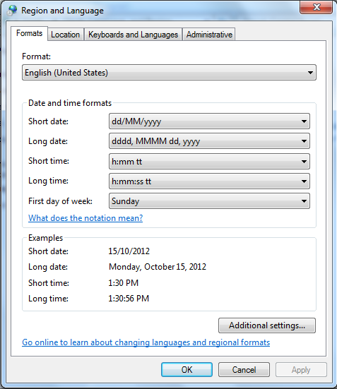
Định dạng ngày tháng

Slide 66
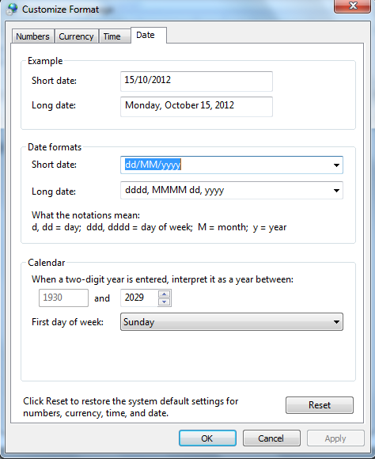
Định dạng ngày tháng
Chọn vào nút Additional settings xuất hiện hộp thoại tiếp theo chọn vào tab Date thì hộp thoại có dạng sau:

Slide 67
Định dạng ngày tháng
Trong khung Short date (định nghĩa kiểu thể hiện kiểu ngày rút gọn)
Short date sample: ví dụ về cách thể hiện định dạng ngày đã được định nghĩa.
Short date format: kiểu ngày đang được định nghĩa, ta có thể click chọn vào đây để chọn kiểu định nghĩa mới hoặc có thể gõ trực tiếp vào khung này.
Date separator: Dấu phân cách giữa ngày, tháng và năm (dấu – hoặc /)
Ví dụ: Muốn ngày tháng hiển thị theo định dạng ngày/tháng/năm chẳng hạn như 25/10/2005, ta nhập dd/mm/yyyy (2 số cho ngày/2 số cho tháng/4 số cho năm) .

Slide 68
Định dạng ngày tháng
Trong khung Long date (định nghĩa kiểu thể hiện kiểu ngày chi tiết)
Long date sample: ví dụ về cách thể hiện định dạng ngày đã được định nghĩa.
Long date format: kiểu ngày đang được định nghĩa, ta có thể click chọn vào đây để chọn kiểu định nghĩa mới hoặc có thể gõ trực tiếp vào khung này.
- Nhấn nút <Apply> để áp dụng kiểu định dạng mới sau đó nhấn <OK> để kết thúc.

Slide 69
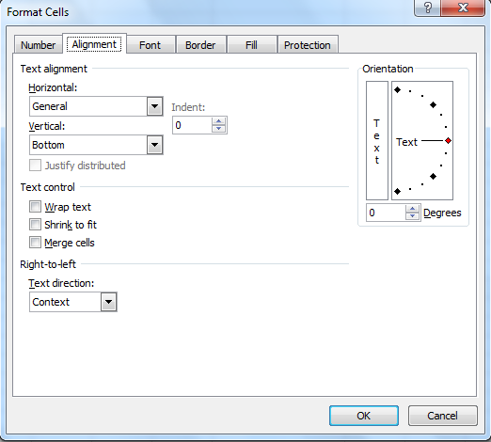
Định dạng bảng tính
a₃)Canh hàng dữ liệu (Alignment)
Chọn thẻ Alignment, hộp thoại xuất hiện như sau:

Slide 70
Canh hàng dữ liệu
Mục Horizontal: Dùng để canh chỉnh theo chiều ngang
General: Trở về cách sắp xếp ngầm định (dữ liệu kiểu ký tự được canh trái, dữ liệu kiểu số được canh phải, các giá trị logic và lỗi được canh giữa).
Left: Canh trái các ô.
Center: Canh giữa các ô.
Right: Canh phải các ô.
Justify: Canh đều hai bên các ô.
➢ Mục Vertical: Dùng để canh chỉnh theo chiều dọc
Top: Ký tự hiện sát đỉnh ô
Center: Ký tự hiện giữa ô.
Bottom: Ký tự hiện ở đáy ô.

Slide 71
Canh hàng dữ liệu
➢ Mục Text control: dùng để điều kiển dữ liệu trong khối ô được chọn
Wrap text: Khi click chọn thì độ rộng cột sẽ cố định, dữ liệu nhập vào tự động xuống hàng.
Shrink to fit: khi click chọn vào mục này thì dữ liệu trọng ô sẽ co lại vừa bằng kích thước của ô.
Merge cells: Khi click chọn thì Excel sẽ sát nhập các ô đã chọn lại thành một ô.
➢ Hộp Orientation: Dùng để chỉnh độ nghiêng của dữ liệu trong ô dựa theo các lựa chọn về cách sắp xếp của từ Text. Ta có thể nhấn vào giữ chuột để điều chỉnh hoặc có thể nhập giá trị vào ô Degrees.
Kết thúc ta nhấn nút OK.

Slide 72
Canh hàng dữ liệu
➢ Chú ý: Ta có thể sử dụng các nút lệnh trên thanh định dang Formatting để trình bày khối ô.
Nút : Canh trái các ô trong khối đã chọn.
Nút : Canh giữa các ô trong khối đã chọn.
Nút : Canh phải các ô trong khối đã chọn.
Nút : Sát nhập các ô đã chọn lại thành một ô.

Slide 73
2.8 Cơ sở dữ liệu trong Excel
a)Khái niệm CSDL trong Excel
b)Sắp xếp CSDL
c)Lọc dữ liệu
d)Các hàm trong CSDL
e)Tổng hợp số liệu theo nhóm

Slide 74
Cơ sở dữ liệu trong Excel
a)Khái niệm CSDL trong Excel
- CSDL trong Excel thường được tổ chức dưới dạng bảng gồm có các dòng và các cột.
- Các cột gồm các ô chứa dữ liệu cùng kiểu gọi là các trường (Field) và các dòng, kể từ dòng thứ hai trở đi chứa đầy đủ thông tin của các trường.
- Dòng đầu của bảng chứa các tiêu đề cột gọi là tên trường (Field name). Dòng thứ hai trở đi chứa thông tin của các trường gọi là bản ghi (Record).
- Để Excel nhận biết CSDL một cách dễ dàng thì vùng CSDL phải tách biệt hẳn với các phần khác của bảng tính bởi các dòng trắng và cột trắng.
- Giữa dòng các tên trường và bản ghi đầu tiên không được có dòng trắng.

Slide 75
Cơ sở dữ liệu trong Excel
Ví dụ:
Field name (Tên trường)
STT | Họ và tên | Lớp | Điểm trung bình
1 | Võ Thị Hồng Túy | CNTT1 | 7.5
2 | Đoàn Viết Thạnh | CNTT2 | 7.3
3 | Trần Quang Nhu | CNTT3 | 8.2
4 | Hoàng Thị Minh | CNTT4 | 8.5
Record (Bản ghi)
Record (Bản ghi)
Record (Bản ghi)
Record (Bản ghi)

Slide 76
Cơ sở dữ liệu trong Excel
b)Sắp xếp CSDL
b₁) Sắp xếp nhanh:
- Click chuột vào ô bất kỳ trong trường muốn sắp xếp.
- Click vào nút Sort Ascending để sắp xếp tăng dần.
- Click vào nút Sort Descending để sắp xếp giảm dần.

Slide 77
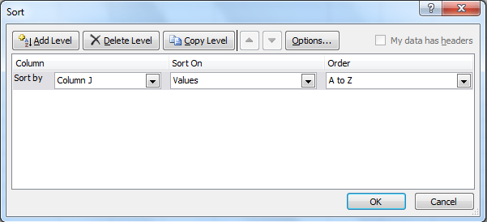
Cơ sở dữ liệu trong Excel
b₂) Sắp xếp dữ liệu theo nội dung của nhiều cột:
- Click chuột vào ô bất kỳ trong bảng CSDL hoặc bôi đen các dòng cần sắp xếp.
- Thực hiện lệnh [Menu] Data/Sort..., hộp thoại sau xuất hiện:

Slide 78
Cơ sở dữ liệu trong Excel
- Sort by: Click chọn tên trường cần sắp xếp.
- Sort on: Click chọn giá trị của trường cần sắp xếp.
- Order: Thứ tự ưu tiên của các trường.
- Nhấn <OK> để bắt đầu sắp xếp.

Slide 79
Cơ sở dữ liệu trong Excel
- Trong trường hợp được chỉ ra ở hình trên, Excel sẽ sắp xếp CSDL theo cột Họ và tên với hướng tăng dần, nếu tồn tại các bản ghi có Họ và tên giống nhau thì Excel sẽ sắp xếp theo cột Lớp với hướng giảm dần, nếu đến lúc này vẫn tồn tại các bản ghi có Lớp giống nhau thì Excel sẽ sắp xếp các bản ghi đó theo cột Điểm trung bình với hướng tăng dần.

Slide 80
Cơ sở dữ liệu trong Excel
c)Lọc dữ liệu
c₁) Các yếu tố cơ bản để lọc dữ liệu trên bảng tính
Để thực hiện lọc dữ liệu phải xác định các yếu tố cơ bản trên bảng tính:
1.Vùng dữ liệu: Chứa toàn bộ dữ liệu cần xử lý kể cả dòng tiêu đề.
2.Vùng tiêu chuẩn: Chứa các tiêu chuẩn (là các điều kiện mà các bản ghi phải thoả mãn).
Vùng tiêu chuẩn gồm tối thiểu 2 hàng. Hàng đầu chứa tiêu đề của vùng tiêu chuẩn. Các tiêu đề của tiêu chuẩn hoặc là tên trường hoặc là tên bất kỳ phụ thuộc vào phương pháp thiết lập tiêu chuẩn là gián tiếp hay trực tiếp. Các hàng thứ 2 trở đi là tiêu chuẩn của CSDL.

Slide 81
Cơ sở dữ liệu trong Excel
➢ Vùng tiêu chuẩn so sánh trực tiếp: Cho phép đưa vào các tiêu chuẩn để so sánh số liệu trong một trường của CSDL với một dữ liệu nào đó. Được tạo theo nguyên tắc như sau:
- Phải có ít nhất 2 hàng, hàng đầu để ghi tên trường của CSDL cần làm điều kiện lọc, nên sao chép tên trường từ vùng CSDL.
- Hàng thứ hai trở đi để ghi các tiêu chuẩn so sánh (điều kiện lọc). Cách xây dựng các tiêu chuẩn là gõ giá trị cần so sánh, trước các giá trị đó có thể thêm các toán tử so sánh như >, >=, <, <= để quy định các bản ghi cần tìm có giá trị trong trường cần so sánh lớn hơn hoặc nhỏ hơn giá trị đưa ra. Các tiêu chuẩn trên cùng hàng được xét đồng thời (tương ứng với phép lấy giao các điều kiện). Các tiêu chuẩn trên các hàng khác nhau được xét không đồng thời (tương ứng với phép lấy hợp các điều kiện).

Slide 82
Cơ sở dữ liệu trong Excel
Họ và tên
Nguyễn Thanh Lâm
Ví dụ:
Lọc ra những người có Họ và tên là "Nguyễn Thanh Lâm".
Điểm trung bình | Họ và tên
>8 | V*
Lọc ra những người có Họ và tên bắt đầu bằng chữ V
và Điểm trung bình >8
Điểm trung bình | Lớp
7.5
 | CNTT1
Lọc ra những người có Điểm trung bình =7.5 hoặc học lớp CNTT1

Slide 83
Cơ sở dữ liệu trong Excel
➢ Vùng tiêu chuẩn so sánh gián tiếp: Cho phép đưa vào các tiêu chuẩn để so sánh số liệu hoặc một phần số liệu trong một trường của CSDL với một giá trị cụ thể. Được tạo theo nguyên tắc như sau:
Vùng này phải có ít nhất 2 hàng, trong đó hàng đầu để ghi tiêu đề của các tiêu chuẩn. Tiêu đề này có thể đặt tên bất kỳ nhưng không nên trùng với các tên trường đã tồn tại trong CSDL. Các tiêu chuẩn tìm kiếm được ghi vào hàng thứ 2 trở đi.
Nguyên tắc xây dựng tiêu chuẩn so sánh gián tiếp là: dùng công thức để xác định thành phần cần so sánh của bản ghi đầu tiên, sau đó thêm vào các toán tử so sánh và giá trị so sánh. Kết quả là ở ô vừa nhập sẽ xuất hiện TRUE hoặc FALSE tuỳ theo giá trị của bản ghi đầu tiên.

Slide 84
Cơ sở dữ liệu trong Excel
Ví dụ:
STT | Họ tên | Ngày sinh | Toán | Lý | Hoá
1 | Nguyễn Thành Nhân | 11/10/1983 | 7 | 6 | 8
2 | Trần Hoài | 21/11/1981 | 10 | 7 | 9
3 | Huỳnh Thị Thanh | 21/03/1983 | 8 | 9 | 6

Slide 85
Cơ sở dữ liệu trong Excel
c₂) Lọc tự động
- Đưa chuột trỏ đến một ô bất kỳ trong vùng CSDL hoặc đánh dấu vùng CSDL dữ liệu định lọc.
- Thực hiện lệnh [Menu] Data/Filter/Auto Filter, Excel sẽ tự động chèn những nút mũi tên vào bên phải của các tên trường trong CSDL.

Slide 86
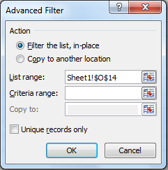
Cơ sở dữ liệu trong Excel
c₃) Lọc nâng cao
Lọc nâng cao là phương pháp dùng để lọc ra các bản ghi với các điều kiện lọc phức tạp hơn. Để sử dụng lọc nâng cao bắt buộc phải dùng vùng tiêu chuẩn để lọc dữ liệu.
Các bước tiến hành :
- Tạo vùng tiêu chuẩn.
- Đánh dấu vùng CSDL (Chọn khối ô chứa CSDL)
- Thực hiện lệnh [Menu] Data/Advanced Filter.

Slide 87
Lọc nâng cao
c₃) Lọc nâng cao
Mục Action bao gồm :
Filter the list, in-place: Click chọn nếu muốn kết quả lọc danh sách hiển thị tại chính vị trí của CSDL.
Copy to another location: Click chọn nếu muốn kết quả lọc hiển thị ở vùng khác của bảng tính.
List range: Địa chỉ vùng chứa CSDL.
Criteria Range: Địa chỉ vùng tiêu chuẩn.
Copy to: Địa chỉ vùng chứa bảng dữ liệu kết quả lọc.
Ta có thể tự gõ địa chỉ vào các mục trên hoặc đưa chuột trỏ vào ô cần lấy địa chỉ rồi dùng chuột kéo rê vùng địa chỉ cần điền ngoài bảng tính.
Unique Records Only: Click chọn nếu muốn chỉ hiện một bản ghi trong số các bản ghi trùng nhau.
- Nhấn chuột vào nút <OK>, Excel thực hiện lọc và hiển thị kết quả tại địa chỉ đã được chỉ ra.

Slide 88
Lọc nâng cao
Ví dụ:

Slide 89
Các hàm trong cơ sở dữ liệu Excel
a) DSUM
b) DAVERAGE
c) DCOUNT
d) DMAX
e) DMIN

Slide 90
Các hàm trong cơ sở dữ liệu Excel
a) DSUM
Cú pháp: DSUM(database, field, criteria).
Chức năng: Tính tổng giá trị của trường (field) trong bảng CSDL (database) thoả mãn điều kiện trong vùng tiêu chuẩn (criteria).
Ví dụ: Để tính Tổng Học bổng của những người có điểm Toán > 6 và Lý >=7 thì có thể dùng một trong các công thức sau:
=DSUM(B2:H5,7,D7:E8)
=DSUM(B2:H5,”Học bổng”,D7:E8)
=DSUM(B2:H5,H2,D7:E8)
Kết quả trả về là 360000

Slide 91
Các hàm trong cơ sở dữ liệu Excel
b) DAVERAGE
Cú pháp: DAVERAGE(database, filed, criteria).
Chức năng: Tính trung bình cộng của các số trong trường (field) ở bảng CSDL (database) thoả mãn điều kiện trong vùng tiêu chuẩn (criteria).
Ví dụ: Để tính Trung bình điểm Hoá của những người có điểm Toán > 6 và Lý >=7 thì có thể dùng công thức sau:
=DAVERAGE(B2:H5,6,D7:E8)
Kết quả trả về là 7.5

Slide 92
Các hàm trong cơ sở dữ liệu Excel
c) DCOUNT
Cú pháp: DCOUNT(database, filed, criteria).
Chức năng: Đếm số lượng các bản ghi chứa giá trị số trên trường (field) ở bảng CSDL (database) thoả mãn điều kiện trong vùng tiêu chuẩn (criteria).
Ví dụ: Để đếm số lượng những người có điểm Toán > 6 và Lý >=7 thì có thể dùng công thức sau:
=DCOUNT(B2:H5,1,D7:E8)
Kết quả trả về là 2.

Slide 93
Các hàm trong cơ sở dữ liệu Excel
d) DMAX
Cú pháp: DMAX(database, filed, criteria).
Chức năng: Hàm trả về giá trị lớn nhất của trường (field), trong bảng CSDL (database) thoả mãn điều kiện trong vùng tiêu chuẩn (criteria).
Ví dụ: Để tìm điểm Hoá cao nhất trong số những người có điểm Toán > 6 và Lý >=7 thì có thể dùng công thức sau:
=DMAX(B2:H5,6,D7:E8)
Kết quả trả về là 9.

Slide 94
Các hàm trong cơ sở dữ liệu Excel
e) DMIN
Cú pháp: DMIN(database, filed, criteria).
Chức năng: Hàm trả về giá trị nhỏ nhất của trường (field), trong bảng CSDL (database) thoả mãn điều kiện trong vùng tiêu chuẩn (criteria).
Ví dụ: Để tìm điểm Hoá thấp nhất trong số những người có điểm Toán > 6 và Lý >=7 thì có thể dùng công thức sau:
=DMIN(B2:H5,6,D7:E8)
Kết quả trả về là 6.

Slide 95
Cơ sở dữ liệu trong Excel
e)Tổng hợp số liệu theo nhóm
Subtotal là chức năng cho phép người sử dụng tổng hợp số liệu theo nhóm.
Ví dụ: Cho bảng dữ liệu như sau:
STT | Họ và tên | Lớp | Học bổng
1 | Võ Thị Hồng Túy | CNTT 1 | 240000
2 | Đoàn Viết Thạnh | CNTT 3 | 120000
3 | Trần Quang Nhu | CNTT 2 | 180000
4 | Hồ Thị Hương Giang | CNTT 3 | 240000

Slide 96
Tổng hợp cơ sở dữ liệu theo nhóm
Để tổng hợp dữ liệu của bảng trên lại theo Lớp, đồng thời tính xem tổng số học bổng mỗi lớp nhận được là bao nhiêu, ta thực hiện các bước sau:
- Sắp xếp trường muốn nhóm lại theo chiều tăng (hoặc giảm) miễn sao các giá trị của cột cần nhóm lại mà giống nhau thì phải nằm kề nhau. Ở đây ta phải sắp xếp lại trường Lớp.
- Bôi đen CSDL muốn tổng hợp.
- Thực hiện lệnh [menu] Data/Subtotal…, hộp hội thoại Subtotal xuất hiện như sau:

Slide 97
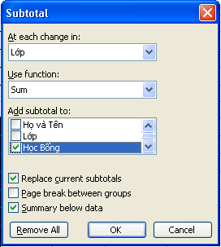
Tổng hợp cơ sở dữ liệu theo nhóm
At Each Change in: Click vào nút mũi tên phía bên phải để chọn trường cần tạo nhóm tổng hợp (trong ví dụ này ta chọn Lớp).
Use Function: Chọn hàm cần tính toán/thống kê (trong ví dụ này ta chọn Sum: hàm dùng để tính tổng)
Add Subtotal to: Chọn các trường cần tính toán/thống kê (trong ví dụ này ta chọn trường Học bổng).
Click chọn vào Replace current subtotals để thay thế bảng tổng hợp đã có trước đó.

Slide 98
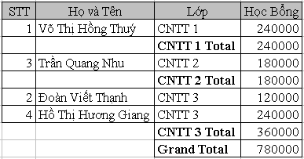
Tổng hợp cơ sở dữ liệu theo nhóm
Click chọn vào Page break between groups nếu muốn mỗi nhóm được tính toán/ thống kê nằm trên mỗi trang.
Click chọn vào Summary below data để đưa dòng tính toán/thống kê vào phía dưới các bản ghi. Nhấn <OK> để kết thúc
Kết quả có dạng như sau:
- Nếu muốn huỷ tính năng Subtotal thì thực hiện lệnh [Menu] Data/ Subtotal…, click vào nút Remove All.

Slide 99
2.9 Chèn các đối tượng trong biểu đồ
a) Chèn các hình ảnh và đối tượng
b) Biểu đồ

Slide 100
Chèn các đối tượng trong biểu đồ
a) Chèn các hình ảnh và đối tượng
Cũng như trong Winword, Excel cũng cho phép người sử dụng chèn vào bảng tính các hình ảnh hay các đối tượng có sẵn phục vụ cho việc trang trí, minh hoạ.

Slide 101
Chèn các đối tượng trong biểu đồ
b) Biểu đồ
b₁) Các bước tạo biểu đồ:
 | A | B | C | D
1 |  | Năm 2003 | Năm 2004 | Năm 2005
2 | Thu vào | 200 | 300 | 500
3 | Chi ra | 120 | 200 | 300

Slide 102
Biểu đồ
b₁) Các bước tạo biểu đồ:
- Bước 1: - Đánh dấu phạm vi bảng tính cần tạo đồ thị, bao gồm các tiêu đề dòng, cột và dữ liệu cần minh họa, trong trường hợp này vùng địa chỉ cần đánh dấu là A1:D3).
- Thực hiện lệnh [Menu] Insert/Chart… hoặc click vào biểu tượng tạo biểu đồ trên thanh công cụ Chart .
- Hộp thoại "Chart Wizard - Step 1 of 4 – Chart Type" hiện ra:

Slide 103
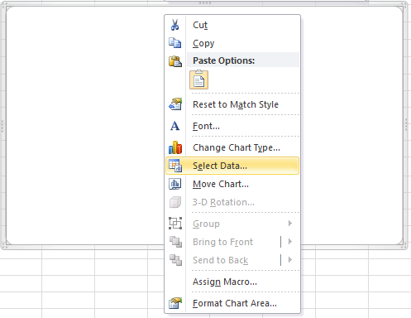
Biểu đồ
- Righ click vào biểu đồ, chọn Select Data

Slide 104
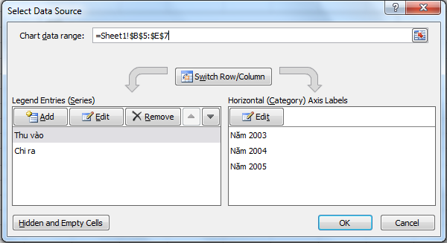
Biểu đồ
- Bước 2: Chọn vùng dữ liệu đã cho

Slide 105
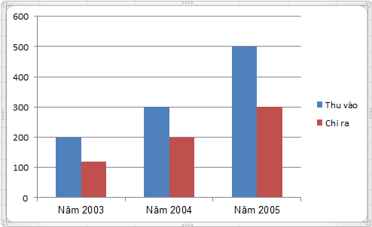
Biểu đồ
Chart Data range: là nơi chứa địa chỉ của vùng dữ liệu biểu diễn trên đồ thị. Ở đây đã có sẵn vùng địa chỉ đã được đánh dấu ở Bước 1. Ta có thể click vào đây để thay đổi lại địa chỉ nếu cần thiết.
Nhấn OK để hoàn tất biểu đồ.

Slide 106
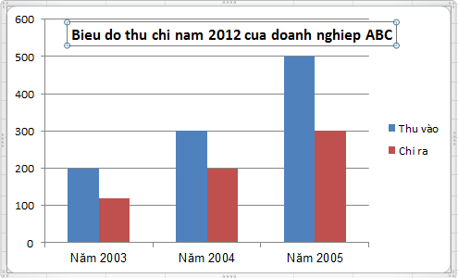
Biểu đồ
- Sử dụng thanh công cụ Layout để thay đổi một số định dạng cũng như thiết lập thông số cho biểu đồ:
+ Mục Labels
Chart Title: Đặt tiêu đề cho Biểu đồ

Slide 107
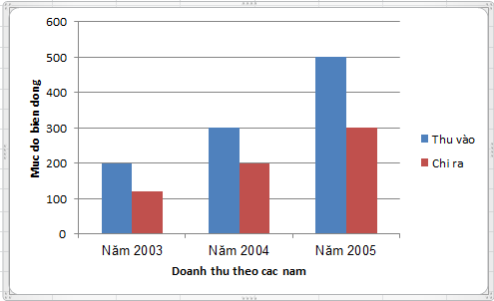
Biểu đồ
+ Mục Labels
Axis Titles: Đặt tiêu đề cho trục tung và trục hoành của biểu đồ

Slide 108
Biểu đồ
+ Mục Labels
Legend: Thiết lập chế độ hiển thị của chú thích biểu đồ

Slide 109
Biểu đồ
+ Mục Labels
Data Labels: Thiết lập chế độ hiển thị của biến động dữ liệu của biểu đồ

Slide 110
Biểu đồ
+ Mục Labels
Data Table: Thiết lập chế độ hiển thị của dữ liệu đính kèm biểu đồ

Slide 111
Biểu đồ
+ Mục Axes
Axes: Thay đổi chế độ hiển thị cũng như miền trị của dữ liệu biểu đồ

Slide 112
Biểu đồ
+ Mục Axes
Gridlines: Thay đổi chế độ hiển thị lưới biểu đồ

Slide 113
Biểu đồ
+ Mục Background
Plot Area: Thay đổi hình nền của biểu đồ

Slide 114
Biểu đồ
b₂) Chỉnh sửa biểu đồ:
 Thay đổi kích thước hoặc vị trí biểu đồ:
- Click chọn biểu đồ cần sửa.
- Để thay đổi kích thước của biểu đồ hãy đặt chuột vào một trong các hình vuông đen, lúc này chuột sẽ có dạng mũi tên hai chiều. Ấn giữ và rê chuột để thay đổi kích thước của biểu đồ.
-Để thay đổi vị trí của biểu đồ, đặt chuột vào trong biểu đồ và rê chuột để di chuyển biểu đồ đến vị trí mới.

Slide 115
Biểu đồ
b₂) Chỉnh sửa biểu đồ:
 Thay đổi lại một số định dạng của biểu đồ:
- Đưa chuột lên vùng trống ở biểu đồ và click phải chuột, sẽ xuất hiện menu như sau:
- Chọn Format Chart Area… để thay đổi các định dạng hiển thị của biểu đồ như đường kẻ, font chữ…
- Chọn Chart Type… để thay đổi lại kiểu, loại biểu đồ (tương ứng với Bước 1).
- Chọn Source Data… để thay đổi lại vùng dữ liệu biểu diễn, cách thức phân tích dữ liệu (tương ứng với Bước 2).
- Chọn Chart Options… để thay đổi lại tiêu đề đồ thị, các trục, các đường lưới, chú thích,... (tương ứng với Bước 3).

Slide 116
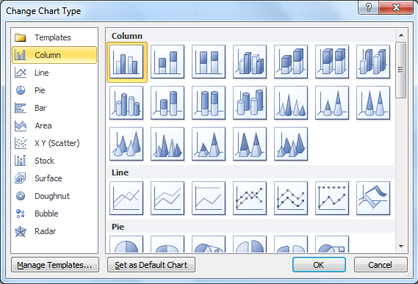
Biểu đồ
 Thay đổi lại một số định dạng của biểu đồ:
- Chọn biểu đồ cần thay đổi định dạng, rồi chọn Change Chart Type

Slide 117
Biểu đồ
 Xóa biểu đồ
- Click chọn biểu đồ cần xoá.
- Nhấn phím Delete.

Slide 118
2.10 Định dạng trang và in ấn
a) Định dạng trang
b) In ấn

Slide 119
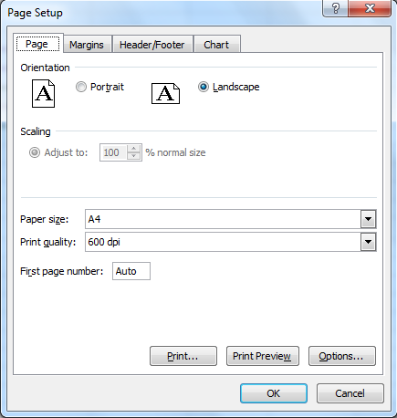
Định dạng trang và in ấn
a) Định dạng trang
Định dạng trang là một công việc cần làm trước khi tiến hành in ấn. Để thực hiện các thao tác định dạng, ta thực hiện lệnh [Menu] Page Layout/Page Setup. Hộp thoại sau sẽ xuất hiện:

Slide 120
Định dạng trang và in ấn
Hộp thoại gồm 4 thẻ:
Thẻ Page: dùng để thiết lập trang giấy in.
Thẻ Margin: dùng để thiết lập lề trang in.
Thẻ Header/Footer: dùng để thiết lập tiêu đề trang in.
Thẻ Chart: dùng để thiết lập cho việc in ấn biểu đồ.

Slide 121
Định dạng trang và in ấn
a₁) Thay đổi thông số trang in
- Trong phần Orientation:
+ Portrait: Click chọn nếu muốn trang in ra theo hướng in đứng,
+ Landscape: Click chọn nếu muốn trang in theo hướng ngang.
- Trong phần Scaling: Tỷ lệ in, có hai lựa chọn:
+ Adjust to: Tỷ lệ in so với dạng chuẩn.

Slide 122
Định dạng trang và in ấn
a₁) Thay đổi thông số trang in
- Paper size: để chọn khổ giấy in (thường là A4).
- First Page Number: để gõ vào số trang bắt đầu cần đánh số.
- Nhấn OK để hoàn thành việc thay đổi

Slide 123
Định dạng trang và in ấn
a₂) Thay đổi lề trang bảng tính: Chọn thẻ Margin
- Các lề được định nghĩa là khoảng cách giữa trang in và mép cạnh trang giấy. Ta có thể thay đổi lề trái, phải, trên, dưới của trang giấy. Các bước thay đổi lề trang như sau:
- Chọn thẻ Margins, hộp thoại xuất hiện như sau:

Slide 124
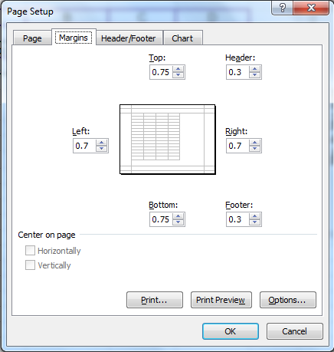
Định dạng trang và in ấn
a₂) Thay đổi lề trang bảng

Slide 125
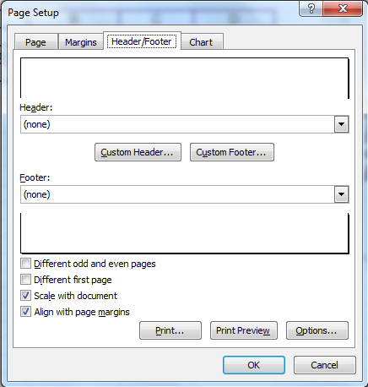
Định dạng trang và in ấn
a₃) Tạo tiêu đề trang (Header/ Footer)
Tiêu đề đầu trang hay cuối trang là nơi ta có thể đưa vào ngày giờ thực hành, số trang, tên file , …

Slide 126
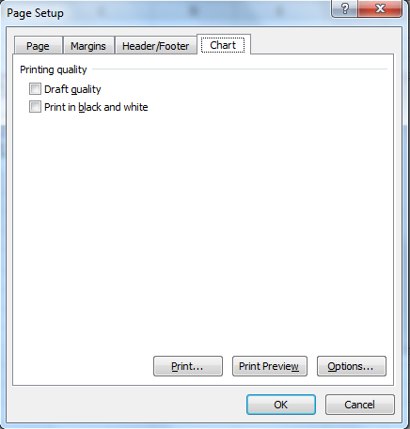
Định dạng trang và in ấn
a₄) Thiết lập các thông số về Chart

Slide 127
Định dạng trang và in ấn
b) In ấn
b₁) Ngắt trang và hủy bỏ ngắt trang
Có hai kiểu ngắt trang:
- Ngắt lề phải của trang in: Chọn ô đầu cột ở bên phải của cột muốn ngắt trang, Thực hiện lệnh [Menu] Page Layout/Break, lúc đó đường gạch nối xuất hiện trong bảng tính chỉ vị trí ngắt trang.
- Ngắt lề dưới của trang in: Chọn ô đầu hàng ở phía dưới hàng muốn ngắt trang, thực hiện lệnh [Menu] Page Layout/Break
Chú ý: Huỷ bỏ ngắt trang ta trỏ chuột đến ngay bên phải (đối với ngắt lề phải) hay phía dưới (đối với ngắt lề dưới) của đường gạch nối, sau đó thực hiện lệnh [Menu] Page Layout/Remove Page Break.

Slide 128
In ấn
b₂) Xem bảng tính trước khi in
- Thực hiện lệnh [Menu] View/Page Break Priview:

Slide 129
In ấn
- Sử dụng thanh công cụ này để thiết lập và điều chỉnh chế độ hiển thị cũng như in ấn.

Slide 130
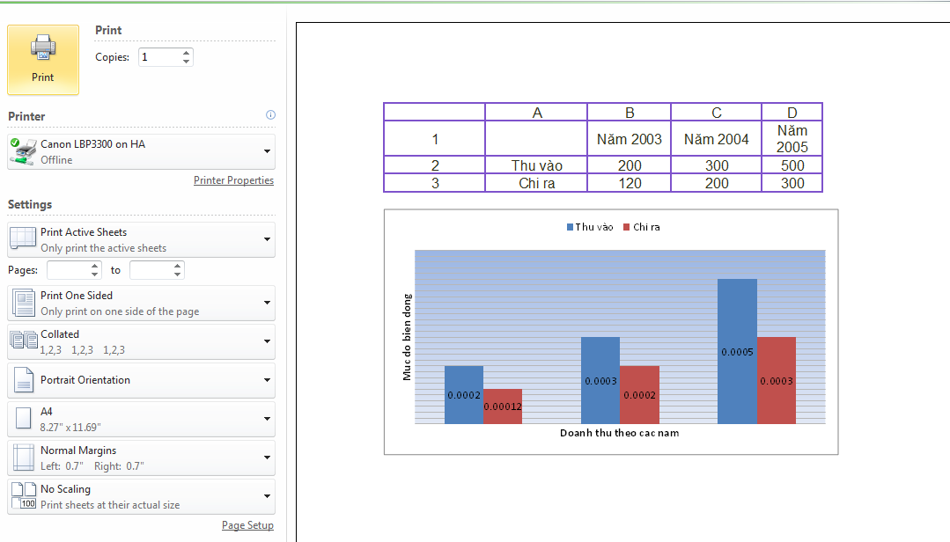
In ấn
b₃) In bảng tính
Sau khi thực hiện thao tác xem trước khi in ta có thể thực hiện lệnh [Menu] File/Print hoặc nhấn tổ hợp phím Ctrl-P:

Slide 132
Info
Name: ThS.Đào Anh vũ
Mobile: 0903392603
Married: married
Office: Information Technology Derp.
Email: daodaivu.sitc@gmail.com

